Slide 1
과목_학년학기_단원 | suh_h_0401_07
차시명 | 03 뵤뵤 행성이 자원 탐사하기
파일명 | suh_h_0401_07_0003
검토 | 담당
수학팀 | 박종민
문서 HISTORY
번호 | 버전 | 문서 작성일 | 내용 비고 | 작성자 (내선번호) | 검토자
1 | V 1.0 | 2022.2.26. | 문서 발생 | 김범수
2 | V 1.0 | 2022.03.23 | 1차 검수 |  | 박종민
3 | V 2.0 | 2022.03.25 | 2차 검수 |  | 김예림
4
5
6
7
8
9
10
11

Slide 2
학습 단계 | 자료명 |  | 프레임 수 | 교과서 정보 | 파일명 | 자료 형태
도입 | 애니 | [도입 애니메이션] 뵤뵤행성의 자원 | 1 | 수학 156쪽 | suh_h_0401_07_0003_101_1.html | Html5(애니)
도입 | 생각 열기 | [생각 열기] 뵤뵤 행성의 자원 탐사하기 | 1 | 수학 156쪽 | suh_h_0401_07_0003_102_1.html | Html5
도입 | 학습 목표 | 이번 시간에 배울 내용 | 1 |  | suh_h_0401_07_0003_103_1.html | Html5
전개 | 활동 1 | [활동 1] 뵤뵤 행성과 지구의 자원 매장량 비교하기 | 1 | 수학 156쪽 | suh_h_0401_07_0003_201_1.html | Html5
전개 | 활동 2 | [활동 2] 자원 참사 로봇에게 이동 명령 내리기 | 1 | 수학 157쪽 | suh_h_0401_07_0003_202_1.html | Html5
전개 | 활동 3 | [활동 3] 임무 카드에 자원 탐사 로봇 2가 움직인 길을 그리고 일지 쓰기 | 1 | 수학 157쪽 | suh_h_0401_07_0003_203_1.html | Html5
정리 | 차시 예고 | 다음 시간에 배울 내용 | 1 |  | suh_h_0401_07_0003_301_1.html | Html5
총 프레임 수 |  |  | 7

Slide 3
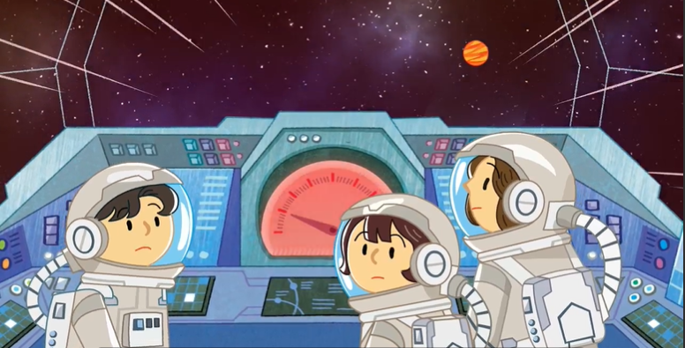
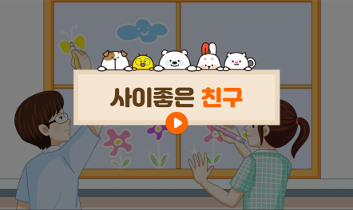
4-1
7. 지구로 돌아오기
suh_h_0401_07_0003_101_1
03 뵤뵤 행성이 자원 탐사하기
Θ Description & Function
[애니 DVD 개발물]
전자저작물 참고
한대희 수학 4-1 지도서\app\resource\contents\lesson07\ops\7\media\mp4
[애니 게이트 참고 화면]
뵤뵤행성의 자원
애니 파일명 | 7_2_1_ani.mp4

Slide 4
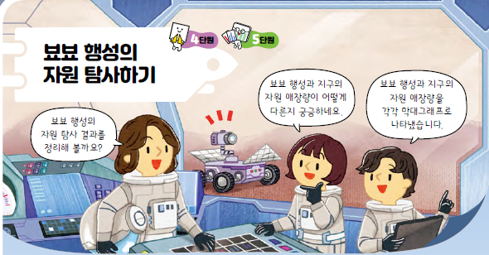
4-1
7. 지구로 돌아오기
suh_h_0401_07_0003_102_1
03 뵤뵤 행성이 자원 탐사하기
Θ Description & Function
다음 그림의 상황에 대하여 이야기해 봅시다.
삭제 영역
2. 이미지 위에 말풍선 소스 사용. - 말풍선 안에 텍스트 크기 조절하여 텍스트 삽입.
그림
물음 1
물음 2
물음 3
물음 4
#1
뵤뵤 행성과 지구의 자원 매장량이 어떻게 다른지 궁금하네요.
뵤뵤 행성과 지구의 자원 매장량을
각각 막대그래프로 나타냈습니다.
#2
뵤뵤 행성의
자원 탐사 결과를 정리해 볼까요?
삽화 파일명 | LH 서버 > 원본 삽화 폴더 > 7단원 > (3차시)4-1-7_도입.psd

Slide 5


4-1
7. 지구로 돌아오기
suh_h_0401_07_0003_102_1
03 뵤뵤 행성이 자원 탐사하기
Θ Description & Function
다음 그림의 상황에 대하여 이야기해 봅시다.
1. 답 칸 클릭하면 답 나타남. 정답 확인 버튼은 정답 가리기로 토글 됨.
그림
물음 1
물음 2
물음 3
물음 4
우리가 사는 지구에는 어떤 자원이 땅속에 묻혀 있나요?
석유입니다.
철입니다.
구리입니다.
#1

Slide 6
4-1
7. 지구로 돌아오기
suh_h_0401_07_0003_102_1
03 뵤뵤 행성이 자원 탐사하기
Θ Description & Function
다음 그림의 상황에 대하여 이야기해 봅시다.
1. 답 칸 클릭하면 답 나타남. 정답 확인 버튼은 정답 가리기로 토글 됨.
그림
물음 1
물음 2
물음 3
물음 4
자원이 아주 깊은 곳에 묻혀 있어서 사람이 들어가서 탐사하기 어려우면 자원을 어떻게 탐사할 수 있을까요?
자원 탐사 로봇을 이용해 탐사할 수 있습니다.
#1

Slide 7
4-1
7. 지구로 돌아오기
suh_h_0401_07_0003_102_1
03 뵤뵤 행성이 자원 탐사하기
Θ Description & Function
다음 그림의 상황에 대하여 이야기해 봅시다.
1. 답 칸 클릭하면 답 나타남. 정답 확인 버튼은 정답 가리기로 토글 됨.
그림
물음 1
물음 2
물음 3
물음 4
그림은 어떤 상황인가요?
뵤뵤 행성의 자원 탐사 결과를 막대그래프로 나타냈습니다.
뵤뵤 행성과 지구의 자원 매장량이 어떻게 다른지 궁금해 하고 있습니다.
#1

Slide 8
4-1
7. 지구로 돌아오기
suh_h_0401_07_0003_102_1
03 뵤뵤 행성이 자원 탐사하기
Θ Description & Function
다음 그림의 상황에 대하여 이야기해 봅시다.
1. 답 칸 클릭하면 답 나타남. 정답 확인 버튼은 정답 가리기로 토글 됨.
그림
물음 1
물음 2
물음 3
물음 4
자료를 막대그래프로 나타냈을 때 좋은 점을 말해 보세요.
수의 크고 작음을 한눈에 볼 수 있습니다.
#1

Slide 9
4-1
7. 지구로 돌아오기
suh_h_0401_07_0003_103_1
03 뵤뵤 행성이 자원 탐사하기
Θ Description & Function
#1
[이번 시간에 배울 내용]
1
이번 시간에는 무엇을 배울까요?
평면도형의 밀기, 돌리기를 통해 문제를 해결할 수 있습니다.
막대그래프로 자료를 해석할 수 있습니다.

Slide 10
4-1
7. 지구로 돌아오기
suh_h_0401_07_0003_201_1
03 뵤뵤 행성이 자원 탐사하기
Θ Description & Function
뵤뵤 행성과 지구의 자원 매장량을 나타낸 막대그래프입니다. 두 막대그래프를 비교해 봅시다.
물음 탭 이벤트
답 칸 클릭하면 답 나타남. 정답확인 버튼은 정답 가리기로 토글 됨.
텍스트 직접 삽입.
#1
물음 1
물음 2
뵤뵤 행성의 구리 매장량은 몇억 t인가요?
#3
뵤뵤 행성의 자원 매쟝량
지구의 자원 매장량
(억 t)
(억 t)
 | 납 | 구리 | 아연 | 니켈
 | 납 | 구리 | 아연 | 니켈
20
20
10
10
0
0
매장량
매장량
자원
자원
16억 t
#2
삽화 파일명 | 7_2_3_01.svg 한대희 수학 4-1 지도서\app\resource\contents\lesson07\ops\7\images\7_2

Slide 11
4-1
7. 지구로 돌아오기
suh_h_0401_07_0003_201_1
03 뵤뵤 행성이 자원 탐사하기
Θ Description & Function
뵤뵤 행성과 지구의 자원 매장량을 나타낸 막대그래프입니다. 두 막대그래프를 비교해 봅시다.
답 칸 클릭하면 답 나타남. 정답확인 버튼은 정답가리기로 토글됨.
물음 1
물음 2
지구보다 뵤뵤 행성에 더 많이 매장된 자원은 무엇인가요?
뵤뵤 행성의 자원 매쟝량
지구의 자원 매장량
(억 t)
(억 t)
 | 납 | 구리 | 아연 | 니켈
 | 납 | 구리 | 아연 | 니켈
20
20
10
10
0
0
매장량
매장량
자원
자원
니켈
#1
삽화 파일명 | 7_2_3_01.svg 한대희 수학 4-1 지도서\app\resource\contents\lesson07\ops\7\images\7_2

Slide 12
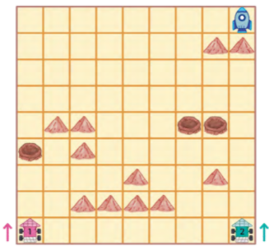





4-1
7. 지구로 돌아오기
suh_h_0401_07_0003_202_1
03 뵤뵤 행성이 자원 탐사하기
Θ Description & Function
자원 탐사 로봇은 이동 명령에 따라 움직입니다. 자원 탐사 로봇이 산맥과 구덩이를 피해 대한민국 1호기로 돌아오게 이동 명령을 내려 봅시다.
탭 이벤트
2. 깜빡거리는 손가락 약물 사용. - 클릭 시 확대 팝업창 나타남.(다음 슬라이드 참고.)
3. 텍스트는 직접 삽입.
#1
물음 1
물음 2
자원 탐사 로봇 1이 이동 명령에 따라 움직인 길을 지도에 그려 보세요.
자원 탐사 로봇 1의 이동명령
진행 방향으로 2칸 밀기 → 시계 방향으로 90˚ 만큼 돌리기 → 진행 방향으로 3칸 밀기 → 시계 반대 방향으로 90˚ 만큼 돌리기 → 진행 방향으로 6칸 밀기
→ 시계 방향으로 90˚ 만큼 돌리기 → 진행 방향으로 5칸 밀기
#3
자원 탐사 로봇 1
자원 탐사 로봇 2
#2
산맥
구덩이
대한민국 1호기
삽화 파일명 | 7_2_4_01.svg 한대희 수학 4-1 지도서\app\resource\contents\lesson07\ops\7\images\7_2

Slide 13

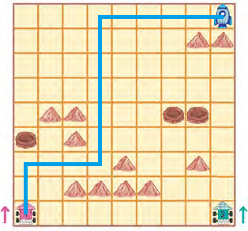
4-1
7. 지구로 돌아오기
suh_h_0401_07_0003_202_1
03 뵤뵤 행성이 자원 탐사하기
자원 탐사 로봇 1의 이동명령
진행 방향으로 2칸 밀기 → 시계 방향으로 90˚ 만큼 돌리기 → 진행 방향으로 3칸 밀기 → 시계 반대 방향으로 90˚ 만큼 돌리기 → 진행 방향으로 6칸 밀기
→ 시계 방향으로 90˚ 만큼 돌리기 → 진행 방향으로 5칸 밀기
Θ Description & Function
#1
< 지도 클릭 시 나타나는 화면>
전자저작물 효과와 동일 7_2_04.html 한대희 4-1 지도서\app\resource\contents\lesson07\ops\7
자원 탐사 로봇 1
자원 탐사 로봇 2
산맥
구덩이
대한민국 1호기
삽화 파일명 | p_417_157_1.gif 한대희 수학 4-1 지도서\app\resource\contents\lesson07\ops\7\images\7_2

Slide 14

4-1
7. 지구로 돌아오기
suh_h_0401_07_0003_202_1
03 뵤뵤 행성이 자원 탐사하기
Θ Description & Function
자원 탐사 로봇은 이동 명령에 따라 움직입니다. 자원 탐사 로봇이 산맥과 구덩이를 피해 대한민국 1호기로 돌아오게 이동 명령을 내려 봅시다.
답 칸 클릭하면 답 나타남. 정답확인 버튼은 정답 가리기로 토글됨.
물음 1
물음 2
자원 탐사 로봇 2가 대한민국 1호기로 돌아오게 이동 명령을 내려 보세요.
진행 방향으로 6칸 밀기 → 시계 반대 방향으로 90˚ 만큼 돌리기
→ 진행 방향으로 2칸 밀기 → 시계 방향으로 90˚ 만큼 돌리기
→ 진행 방향으로 2칸 밀기 → 시계 방향으로 90˚ 만큼 돌리기
→ 진행 방향으로 2칸 밀기
#1

Slide 15


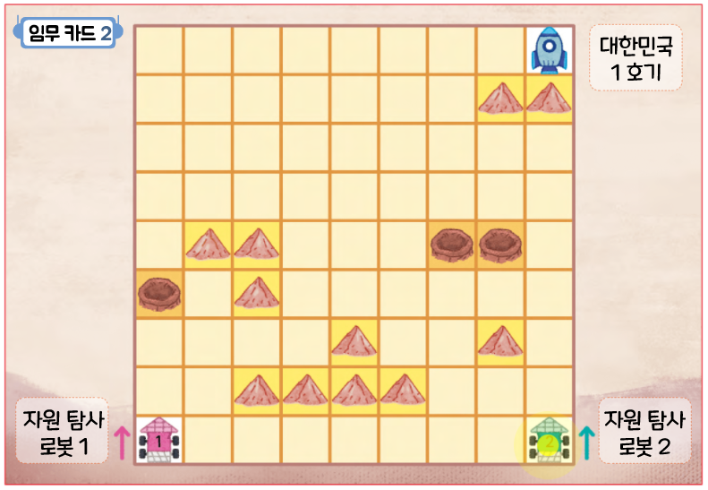



4-1
7. 지구로 돌아오기
suh_h_0401_07_0003_203_1
03 뵤뵤 행성이 자원 탐사하기
Θ Description & Function
에 자원 탐사 로봇 2가 에서 내린 이동 명령에 따라 움직인 길을 그리고 일지를 써 봅시다.
준비물 약물
삽화에 텍스트 새로 쓰기.
이너 버튼(페이지 2개)
깜빡거리는 손가락 약물 - 클릭 시 확대 팝업 창 나타남.(다음 슬라이드)
활동 2
준비물 195 쪽
#1
#2
대한민국 1호기
#4
자원 탐사 로봇 1
자원 탐사 로봇 2
#3
삽화 파일명 | 7_2_5_01.png / p_417_157_1.gif / 7_2_5_card.svg 한대희 수학 4-1 지도서\app\resource\contents\lesson07\ops\7\images\7_2

Slide 16
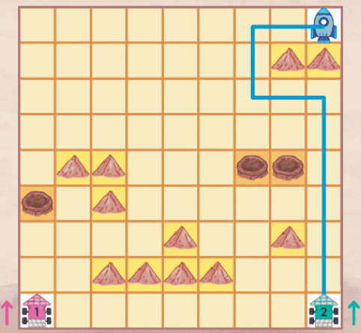
4-1
7. 지구로 돌아오기
suh_h_0401_07_0003_203_1
03 뵤뵤 행성이 자원 탐사하기
자원 탐사 로봇 2의 이동명령
진행 방향으로 6칸 밀기 → 시계 반대 방향으로 90˚ 만큼 돌리기 → 진행 방향으로 2칸 밀기 → 시계 방향으로 90˚ 만큼 돌리기 → 진행 방향으로 2칸 밀기
→ 시계 방향으로 90˚ 만큼 돌리기 → 진행 방향으로 2칸 밀기
Θ Description & Function
#1
< 자원 탐사 로봇 클릭 시 나타나는 화면>
전자저작물과 동일한 효과가 나타남.
<전자저작물 참고>
한대희 수학 4-1 지도서\app\resource\contents\lesson07\ops\7\7_2_05.html
자원 탐사 로봇 1
자원 탐사 로봇 2
산맥
구덩이
대한민국 1호기
삽화 파일명 | p_417_157_2.gif 한대희 수학 4-1 지도서\app\resource\contents\lesson07\ops\7\images\7_2

Slide 17

4-1
7. 지구로 돌아오기
suh_h_0401_07_0003_203_1
03 뵤뵤 행성이 자원 탐사하기
Θ Description & Function
에 자원 탐사 로봇 2가 활동 2에서 내린 이동 명령에 따라 움직인 길을 그리고 일지를 써 봅시다.
예 보기 버튼 클릭 시 확대 팝업창이 나타남.(다음 슬라이드 참고)
활동 2
준비물 195 쪽
<일지>
월
일
요일
우리는 뵤뵤 행성과 지구의 자원 매장량을 비교해 보았다. 그 결과
#1
삽화 파일명 | 7_2_5_line.png / 7_2_5_line.svg 한대희 수학 4-1 지도서\app\resource\contents\lesson07\ops\7\images\7_2

Slide 18
4-1
7. 지구로 돌아오기
suh_h_0401_07_0003_203_1
03 뵤뵤 행성이 자원 탐사하기
Θ Description & Function
<예 보기 버튼 클릭 시 나타나는 화면>
1. 텍스트는 어절 단위로 끊어서 줄바꿈.
우리는 뵤뵤 행성과 지구의 자원 매장량을 비교해 보았다. 그 결과 뵤뵤 행성의 자원 매장량은 12억 t, 구리가 16억 t, 아연이 10억 t, 니켈이 24억 t이었다. 특히 니켈이 지구보다 뵤뵤 행성에 더 많이 매장된 자원이어서 자원 탐사 로봇을 통해 가져가기로 했다. 자원 탐사 로봇으로 각각 산맥과 구덩이를 피해 자원을 탐사하고 왔고 그 중 내가 조종한 자원 탐사 로봇 2의 이동 명령은 다음과 같았다.
진행 방향으로 6칸 밀기 → 시계 반대 방향으로 90˚ 만큼 돌리기 → 진행 방향으로 2칸 밀기 → 시계 방향으로 90˚ 만큼 돌리기 → 진행 방향으로 2칸 밀기 → 시계 방향으로 90˚ 만큼 돌리기 → 진행 방향으로 2칸 밀기
#1

Slide 19

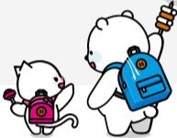
4-1
7. 지구로 돌아오기
suh_h_0401_07_0003_301_1
03 뵤뵤 행성이 자원 탐사하기
Θ Description & Function
#1
[다음 시간에 배울 내용]
1
다음 시간에는 무엇을 배울까요?
지구로 돌아갈 준비하기
158~159쪽
#2
각도기, 자

